Slide 1
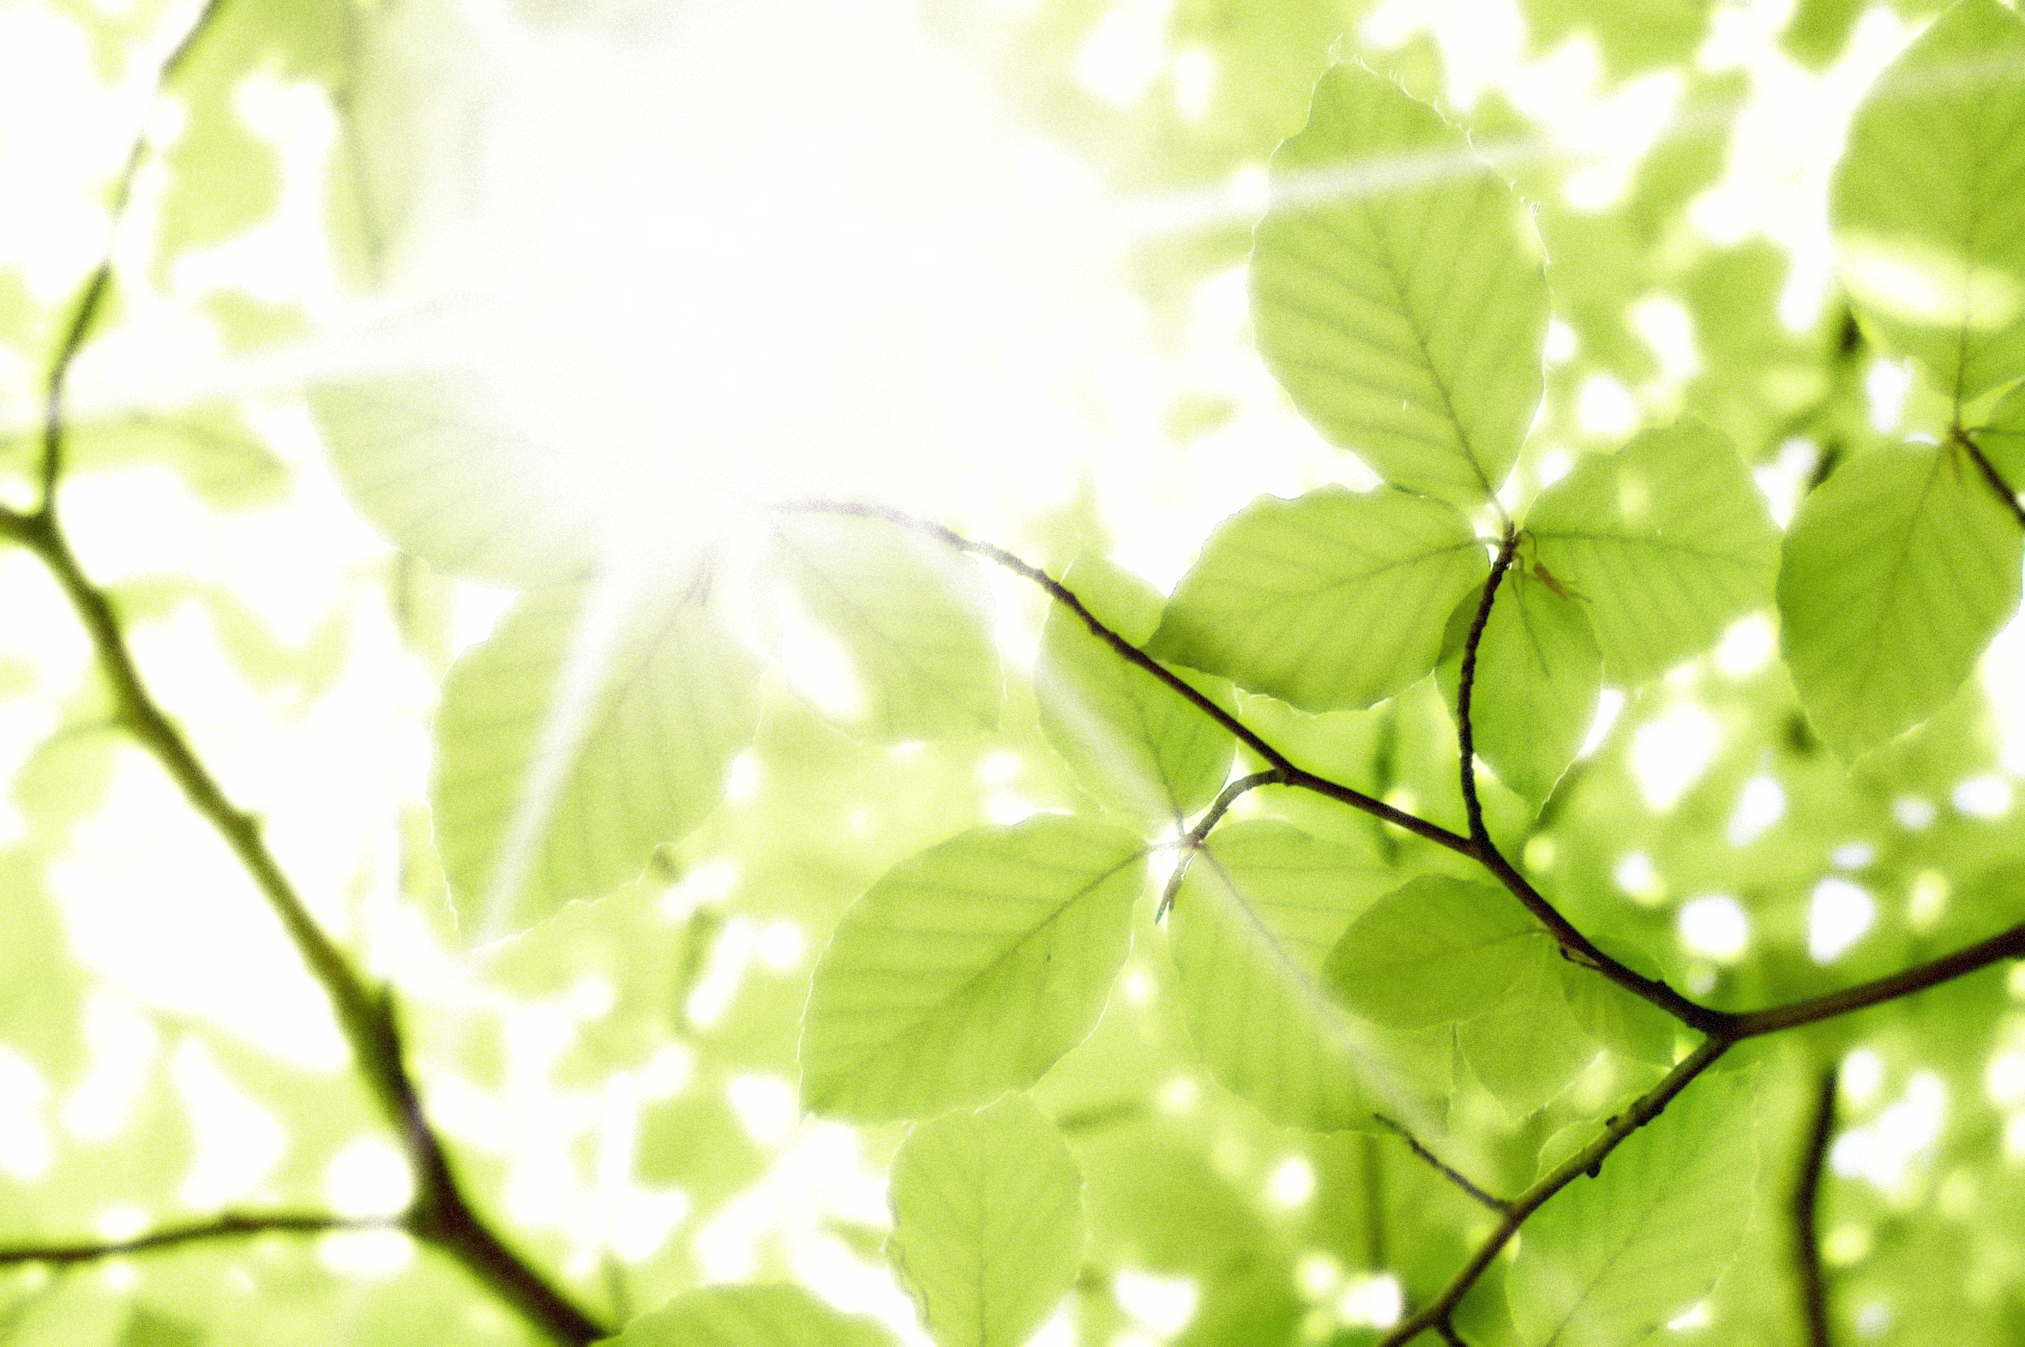
Интегрированный урок по биологии
и химии в 11 классе
ЧУДО ФОТОСИНТЕЗА

Slide 2
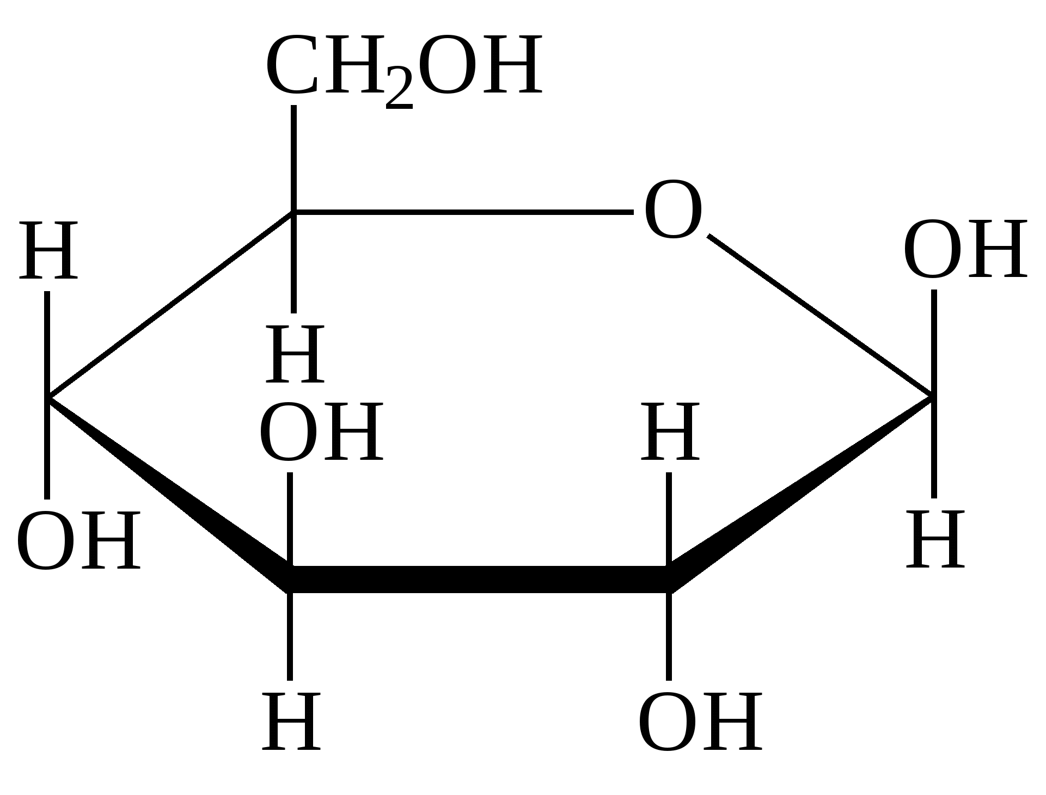

Slide 3
«Хлорофилл – это Прометей,
который выкрал огонь с небес
и подарил людям».
К. А. Тимирязев.

Slide 4
Задачи урока
Рассмотреть условия, при которых происходит фотосинтез (приспособления комнатных растений для фотосинтеза, строение листа, строение хлорофилла)
Рассмотреть механизм фотосинтеза.
Выяснить значение фотосинтеза для жизни на Земле.

Slide 5
ГДЕ?
КАК?
ЗАЧЕМ?

Slide 6
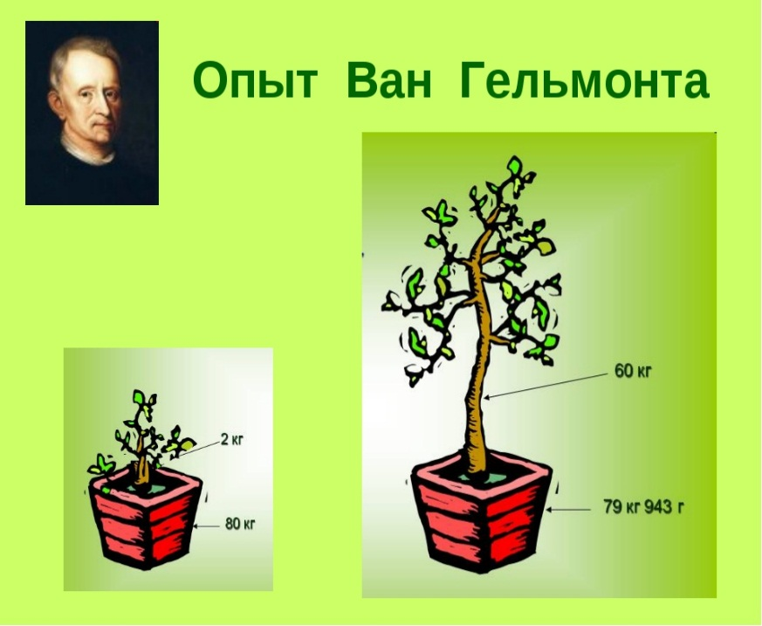
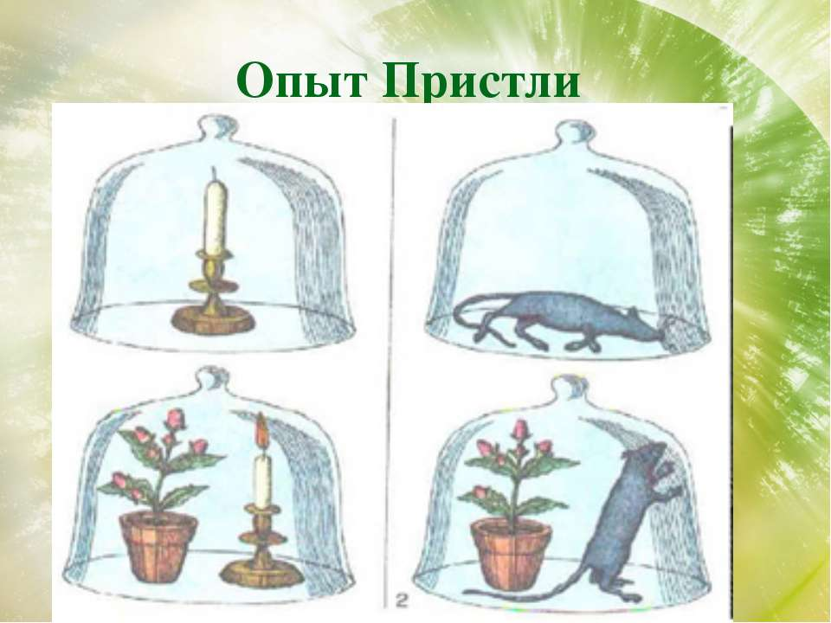
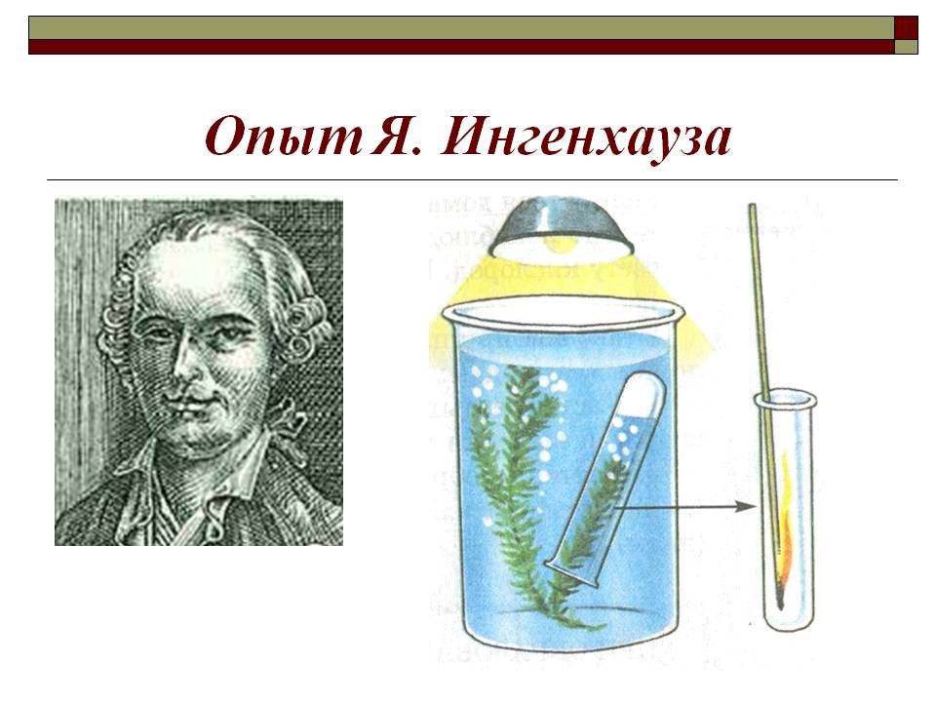
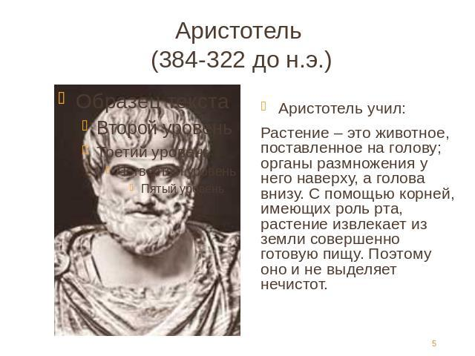

Slide 7
Из предложенных приспособлений выберите те, которые обеспечивают
оптимальное протекание фотосинтеза
1.множество листьев с плоской поверхностью;
2.листовая пластинка видоизменяется в усики и колючки
3.стержневая корневая система
4.черешок для поворачивания листьев к свету;
5.корневое давление
6.мозаичное расположение листьев;
7.испарение воды листьями
8.воздушные корни
9.прозрачные, неокрашенные клетки кожицы листа для проникновения света;
10.сосудисто-проводящие пучки
11.деревянистый стебель
12.устьица, обеспечивающие газообмен;
13.наличие хромопластов и лейкопластов
14.наличие видоизменённых побегов
15.особые пластиды хлоропласты, содержащие зеленый пигмент хлорофилл,
способный улавливать солнечный свет.

Slide 8
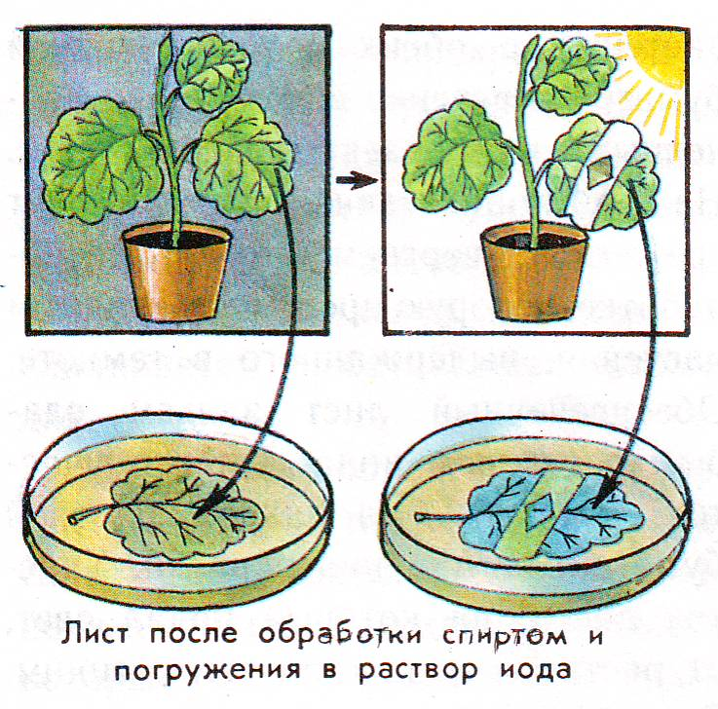

Slide 9
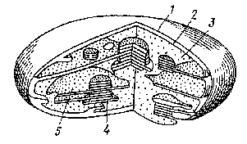
Подпишите части хлоропласта
1.Наружняя мембрана
2.Внутренняя мембрана
3.Строма
4. Граны
5.Тилакоиды стромы

Slide 10
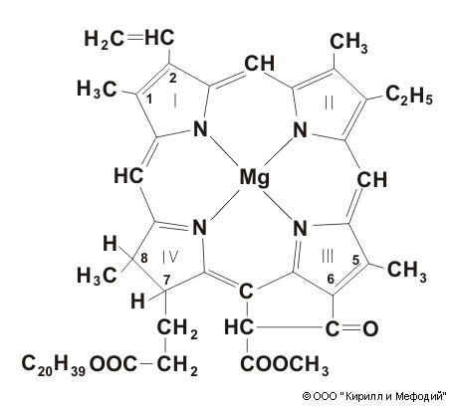
Строение хлорофилла

Slide 11
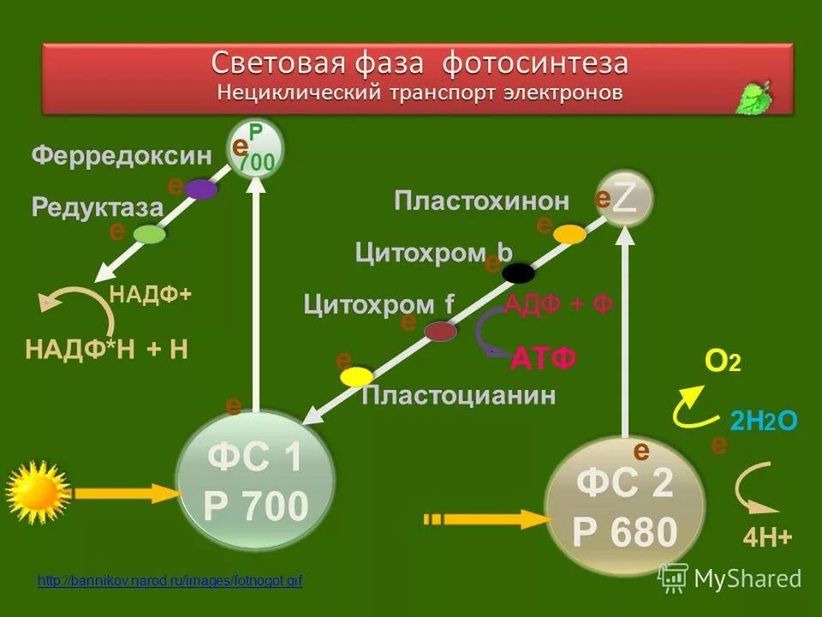

Slide 12
Параметры сравнения | Световая фаза | Темновая фаза
Место реакции в хлоропластах | в гранах хлоропласта
Условия реакции | солнечный свет
Исходные вещества | вода
Продукты реакции | Молекулярный кислород, АТФ, НАДФ-Н
Источник энергии | Энергия Солнца

Slide 13
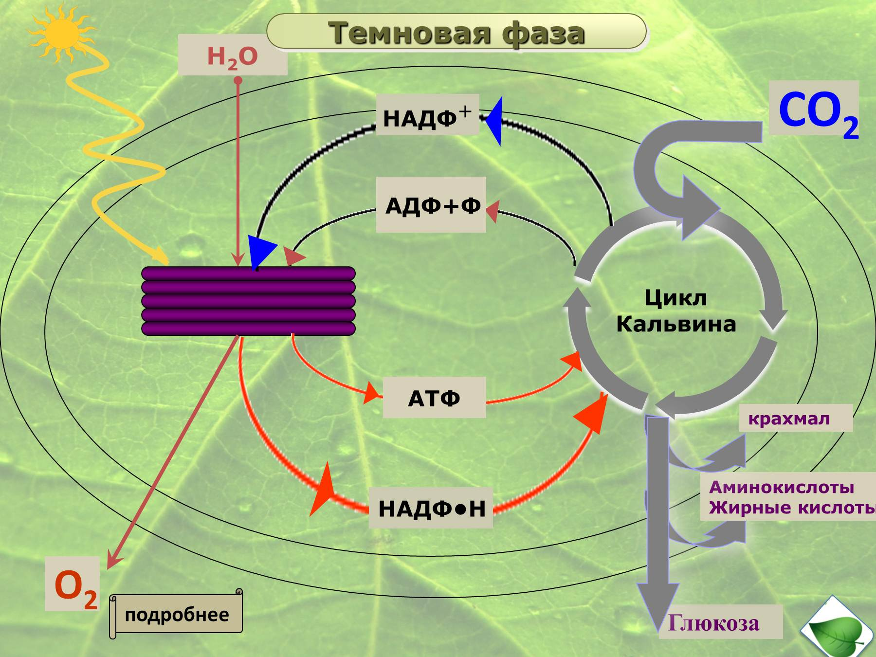

Slide 14
В + С5 –сахар + 2П* Н+Н +
С6 + 2П+
2А
2Б + 2Ф

Slide 15
Параметры сравнения | Световая фаза | Темновая фаза
Место реакции в хлоропластах | в гранах хлоропласта | в строме хлоропласта
Условия реакции | солнечный свет | наличие света необязательно
Исходные вещества | вода | углекислый газ, АТФ, НАДФ-Н
Продукты реакции | Молекулярный кислород, АТФ, НАДФ-Н | Углевод, АДФ, НАДФ
Источник энергии | Энергия Солнца | Энергия АТФ

Slide 16
« Когда-то, где-то на Землю упал луч Солнца, но он упал не на бесплодную почву, он упал на зеленую былинку пшеничного ростка, или, лучше сказать, на хлорофилловое зерно. Ударяясь о него, он потух, перестал быть светом, но не исчез. В той или другой форме он вошел в состав хлеба, который послужил нам пищей. Он преобразился в наши мускулы, в наши нервные клетки. Этот луч Солнца согревает нас. Он приводит нас в движение. Быть может, в эту минуту он играет в нашем мозгу». К. А.Тимирязев.

Slide 17
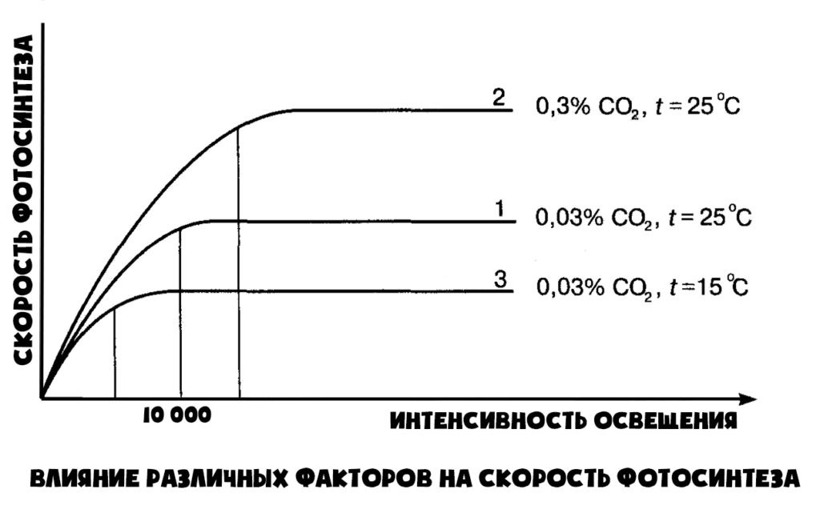

Slide 18
Фотосинтез идет на свету круглый год.
И он людям дает пищу и кислород.
Очень важный процесс - фотосинтез, друзья,
Без него на Земле обойтись нам нельзя.
Фрукты, овощи, хлеб, уголь, сено, дрова –
Фотосинтез всему этому голова.
Воздух чист будет, свеж, как легко им дышать!
И озоновый слой будет нас защищать.

